Slide 1




مرحبًا بك في Hour of CodeTM
مرحبًا بك في برنامج
Hour of CodeTM التعليمي
Notes:
العرض التالي مخصص للاستخدام للشباب للمرحلة العمرية بين 5 و 10 سنوات. نوصي بالتخطيط لمدة 60 دقيقة لهذا النشاط. قلل الوقت للمشاركين الأصغر سنًا.
نموذج البرنامج النصي:
“مرحبا بالجميع! أنا <name>، من <organization>. اليوم سوف نتعلم استخدام Hour of CodeTM مع Minecraft. Hour of CodeTM عبارة عن حملة عالمية نظمتها مؤسسة Code.org غير الربحية للتأكيد على أن أي شخص يمكن أن يتعلم أساسيات التعليمات البرمجية. اليوم ستصبح جزءًا من هذه الحملة من خلال تعلم التعليمات البرمجية باستخدام دروس Minecraft Hour of CodeTM الجديدة من Microsoft. قبل ذلك، سنقوم بالتحدث قليلا عن ماهية التعليمات البرمجية، ولماذا تعتبر هامة، ولماذا يمثل هذا النشاط متعة!”
هدف الشريحة:
إثارة حماس المشاركين للتعرف على Hour of CodeTM!
ملاحظة لمسؤول الفعاليات:
ضع في اعتبارك أن الغرض الأساسي من الفعالية بالنسبة للمشاركين يكمن في الانخراط في البرنامج التعليمي. قلل الوقت الذي تستغرقه في العرض التقديمي تبعًا لذلك. غالبية الشرائح الموجودة في مجموعة الأدوات هذه مصممة لكي تُعرض بشكل مختصر، وتدعم تقدم عرض تقديمي سريع وبارع في الحديث أمام الجمهور.
تعليمات الصور الخاصة بهذه الشريحة:
تمثل هذه الصورة مشاركة عالمية في أحداث Hour of CodeTM.

Slide 2


لنتحدث عن التعليمات البرمجية
هيا نتحدث بطريقة التعليمات البرمجية!
Notes:
نموذج البرنامج النصي:
مرحبًا!
]قدّم نفسك للفصل، اذكر لهم من أنت، وما عملك، وإن كنت في القطاع الفني فأخبرهم عن سبب تحمسك لـ Hour of CodeTM]
"أولاً، سنشاهد فيديو قصيرًا يوضح لك كيف أصبحت التعليمات البرمجية الشائعة جزءًا من الماضي منذ بضعة أعوام قليلة، وكم يبلغ عدد الأولاد الرائعين مثلك الذين قاموا بتجربتها!”
ملاحظة لمنظم الفعاليات:
يتم عرض الفيديو تلقائيًا عندما تنتقل إلى الشريحة التالية.

Slide 3
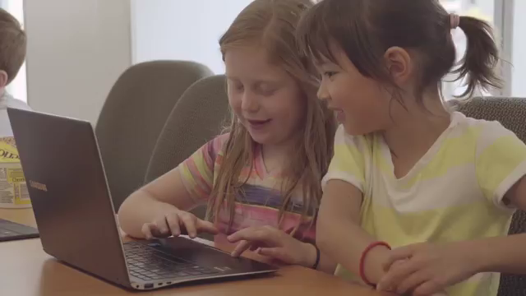
فيديو Hour of CodeTM مقدم من Code.org
Notes:
هدف الشريحة:
إثارة حماس الشباب للتعرف على برنامج Hour of CodeTM التعليمي.
تعليمات الصور الخاصة بهذه الشريحة:
ينبغي تشغيل الفيديو تلقائيًا.
إذا كنت تريد تغيير اللغة، أو نصوص الشاشة، فيمكنك القيام بذلك من خلال الارتباط التالي بواسطة النقر فوق الترس "إعدادات" الموجود في الركن الأيمن السفلي من الفيديو. قد تحتاج إلى إعادة تضمين الارتباط إذا قمت
بذلك:https://www.youtube.com/watch?t=1&v=2DxWIxec6yo
يمكن وضع مقاطع فيديو إضافية في code.org، واستبدالها إذا كنت تبحث عن رسالة مختلفة لمستمعيك.

Slide 4


ماذا تعرف عن "التعليمات البرمجية"؟
ما طبيعة التعليمات البرمجية؟
ماذا يدور برأسك عندما تسمع كلمة "التعليمات البرمجية"؟
سؤال
Notes:
نموذج البرنامج النصي:
"ماذا يدور برأسك عندما تسمع كلمة "التعليمات البرمجية"؟ الأمر يدور حول الأسرار، هل تحب أسرار التعليمات البرمجية؟ ما نوعية الأشخاص الذين يتعاملون مع التعليمات البرمجية؟ اسرح بخيالك بعيدًا!"
هدف الشريحة:
الغرض من هذه الشريحة أن تتحلى بقدرات محطم الثلوج.
هناك احتمال أن الأطفال لن يكون لديهم إجابة فعلية على هذه الأسئلة، ولكن هذه الأسئلة الغرض منها هودفع المناقشة في الغرفة، وقياس المفاهيم المتصورة مُسبقًا التي قد تكون موجودة لدى الشباب حول التعليمات البرمجية. تأكد من أن هذا النقاش يبدو وكأنه محادثة ممتعة حيث لا يهم إذا لم تكن الإجابات معروفة. في الشريحة التالية، سنقوم بتصحيح أي مفاهيم خاطئة حول التعليمات البرمجية لتغيير وجهة نظر المشاركين قبل أن ننتقل إلى الدروس التعليمية.

Slide 5

التعليمات البرمجية هي...
التعليمات البرمجية هي الطريقة التي يتم من خلالها تصميم التطبيقات ومواقع الويب.
Notes:
نموذج البرنامج النصي:
"والآن، دعنا نتحدث عن طبيعة التعليمات البرمجية. "
هدف الشريحة:
الشرائح من 5 – 7 يقصد باستخدامها توضيح طبيعة التعليمات البرمجية بطريقة يسهل فهمها.

Slide 6


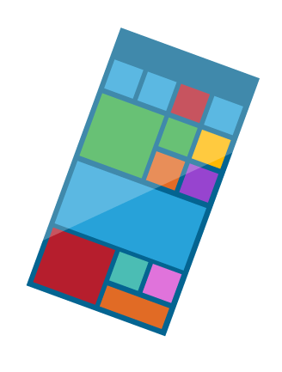

يمكنك التواصل مع أجهزة الكمبيوتر
مرحبًا!
؟
Notes:
نموذج البرنامج النصي:
"التعليمات البرمجية هي اللغة التي يستخدمها الناس لإعطاء تعليمات تكنولوجية بحيث تقوم بتنفيذ ما تطلبه أنت منها. يمكنك استخدامها لإنشاء الكثير من الأشياء الرائعة!”

Slide 7

أجهزة الكمبيوتر تفهم لغة التعليمات البرمجية
</> {}
☺
Notes:
نموذج البرنامج النصي:
"لكي تتواصل مع أجهزة الكمبيوتر، علينا أن نعطيها أوامر بلغة تفهمها. هذه اللغة هي التعليمات البرمجية!"

Slide 8

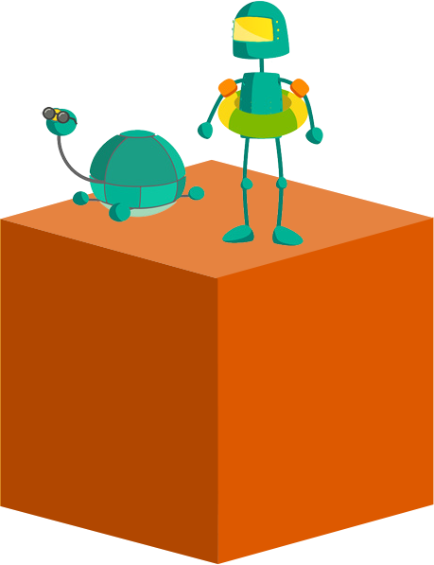
ماذا نعني بكلمة التعليمات البرمجية؟
التعليمات البرمجية تعني…
Notes:
نموذج البرنامج النصي:
"هل تعتقد أن لديك ما يلزم لكتابة التعليمة البرمجية؟ رائع! أنا أعتقد ذلك أيضًا!”
هدف الشريحة:
الشرائح من 9 – 11 يقصد من استخدامها توضيح القدرات الفنية المطلوبة للتعامل مع التعليمات البرمجية.
ملاحظة لمنظم الفعاليات
يهتم الأطفال في هذه الفئة العمرية بتعلم العمل مع الآخرين وتطوير المهارات الإبداعية وتعلم أشياء جديدة. من المهم التأكيد على أن التعليمات البرمجية تتضمن كل تلك الأشياء.

Slide 9



حل المشكلات
حل المشكلات
Notes:
نموذج البرنامج النصي:
"تهتم التعليمات البرمجية بحل المشكلات! يتم استخدام التعليمات البرمجية لإنشاء أشياء جديدة تجعل حياتنا أكثر سهولة! مثلما هو الحال عندما ترغب في التحدث مع شخص بعيد عنك، حيث يمكنك إرسال رسالة نصية إليهم! هذا مثال على استخدام التكنولوجيا لحل المشكلات!”

Slide 10


استخدام خيالك
استخدام الخيال
Notes:
نموذج البرنامج النصي:
“تتيح لك التعليمات البرمجية أيضا إنشاء أشياء جديدة، لذلك فهي تساعدك في أن تكون مبدعًا وصاحب خيال!”

Slide 11


العمل مع الأصدقاء
العمل مع الأصدقاء
Notes:
نموذج البرنامج النصي:
“التعليمات البرمجية تمثل نشاطًا جماعيًا! حيث إن الجميع يعلم أن التعليمات البرمجية دائمًا تحل المشاكل، فهم يستخدمون خيالهم، كما أنهم سيساعدون بعضهم البعض من خلال تبادل أفكارهم وحلولهم مع بعضهم البعض!”

Slide 12
ماذا تحب أن تعمل؟
ما بعض الأشياء المفضلة لديك التي تحب عملها؟
سؤال
Notes:
نموذج البرنامج النصي:
"ماذا تحب أن تعمل؟ يمكن أن يكون ذلك أي شيء على الإطلاق – القراءة، ممارسة الرياضة، الموضة، ألعاب الفيديو.”
هدف الشريحة:
وضع التعليمات البرمجية باعتبارها شيء مرتبط بالاهتمامات خارج حيز التكنولوجيا، وهو ما يرجح أن يشجع الشباب على الاستمرار. ويتمثل الهدف في تفعيل خيالهم حول كيفية تحويل ما لديهم من شغف إلى مشروع برمجي يمكن أن يساعد على إثراء هذا الشغف الموجود لديهم.
ملاحظة للمدرب: اطلب من المشاركين مشاركة مشاعرهم وأفكارهم

Slide 13

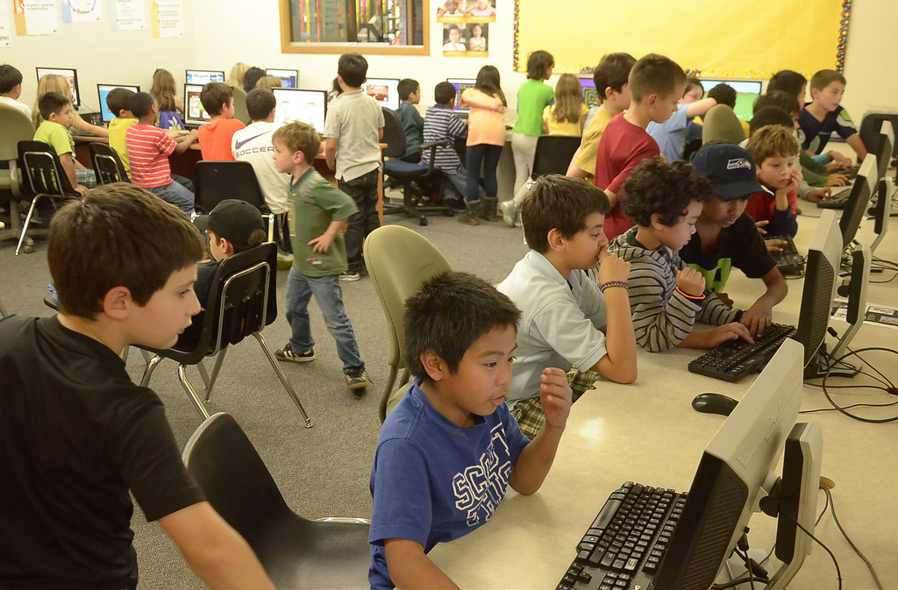
اجعل التعليمات البرمجية من بين الأشياء التي تحبها
بواسطة تعلم كتابة التعليمات البرمجية، يمكنك معرفة كيفية عمل الأنشطة المحببة لديك بطريقة أكثر مرحًا بمساعدة أجهزة الكمبيوتر!
Notes:
نموذج البرنامج النصي:
يمكن أن تكون التعليمان البرمجية جزءًا من الأشياء التي تحب القيام بها!”
أمثلة يمكن ذكرها
الأشخاص الذين يحبون الأفلام يمكنهم بناء تطبيق بينما يقوم الناس بتقييمهم والتحدث عنهم
ويمكن لشخص ما يحب ألعاب الفيديو بناء لعبته الخاصة
شخص يحب الرياضة، يمكنه تصميم تطبيق يعرض إحصائيات لفريقه
إذا أحب أحد الأشخاص الكرتون والأبطال الفائقين، فيمكنه تصميم موقع ويب حول الأشخاص المفضلين لهم.
هدف الشريحة:
للتأكيد على أنهم لن يجدوا طرق جديدة للمرح فقط أثناء كتابة التعليمات البرمجية، واكتشاف ما يمكنهم إنجازه باستخدام التعليمات البرمجية، ولكن الأشياء التي ينتهون من تصميمها يمكن أن تكون أن تصبح شيئًا يمكن مشاركته واستخدامه مع الأصدقاء.

Slide 14

How it goes down
Minecraft Hour of Code™
Hero’s Journey
Notes:
نموذج البرنامج النصي:
"هل أنت مستعد لبدء كتابة التعليمات البرمجية؟ لنبدأ! “بالنسبة لدرس اليوم من دروس Hour of CodeTM، سوف نتعلم من خلال درس تعليمي مستوحى من لعبة Minecraft! تستخدم الدروس التي تقدمها Minecraft الشخصيات والمفاهيم المشهورة في لعبة فيديو Minecraft، ولكنها ليست اللعبة نفسها.” في الدرس التعليمي Minecraft Hour of CodeTM، سوف تقابل "الوكيل" وسوف تتعلم وتستخدم تقنيات التعليمات البرمجية مثل الحلقات، والتصحيح، والوظائف لتصميم حلول الألغاز الخاصة بك ومشاهدة الوكيل وهو ينفذ الأوامر التي أصدرتها.”
“سوف يكون لديك _____ من الوقت للعب اليوم. إذا واجهتك مشكلة، فتحلي بالصبر وحاول طريقة مختلفة لحل المشكلة. بعد ذلك، اسأل أحد المجاورين لك، وأخيراً، إذا كنت تريد مساعدتي، [ارفع اليد، ارفع إصبع الإبهام، إلخ].
لا تنس سماعة الرأس!”
هدف الشريحة:
لشرح Hour of CodeTM
ملاحظة لمنظم الفعاليات:
هناك أكثر من درس من دروس Minecraft التعليمية. ابدأ مع البرنامج التعليمي لهذا العام واستفد من الدروس الأخرى، إذا كانت تنتهي في وقت مبكر. يقوم كل درس من هذه الدروس بتعليم مفاهيم مختلفة لذا فالاستفادة من كافة الدروس تعد فكرة رائعة!
إذا كنت لا تستطيع إعطاء كل مشارك جهازًا خاصًا، فحاول تجميع المشاركين في مجموعات زوجية مع شخص آخر وقم بتبديل المجموعات على الخطوات المختلفة لكل درس وبذلك يتمكن كل شخص من الحصول على فرصة للنشاط والملاحظة. ونحن نقترح أن يعمل المشاركون بشكل فردي في الألغاز.
بعد خمسة عشر دقيقة، قم بتهنئة المجموعة على التقدم المحرز والتعليمة البرمجية التي كتبوها.
للمشاركين الذين يكملون البرنامج التعليمي و / أو الأكثر تقدماً، قم بدعوتهم للعب من خلال البرنامج التعليمي باستخدام مسار الماس – والتي تشمل تحديثات برمجية إضافية تحتاج إلى إكمال من أجل استرداد الماس الموجود في المستوى.

Slide 15
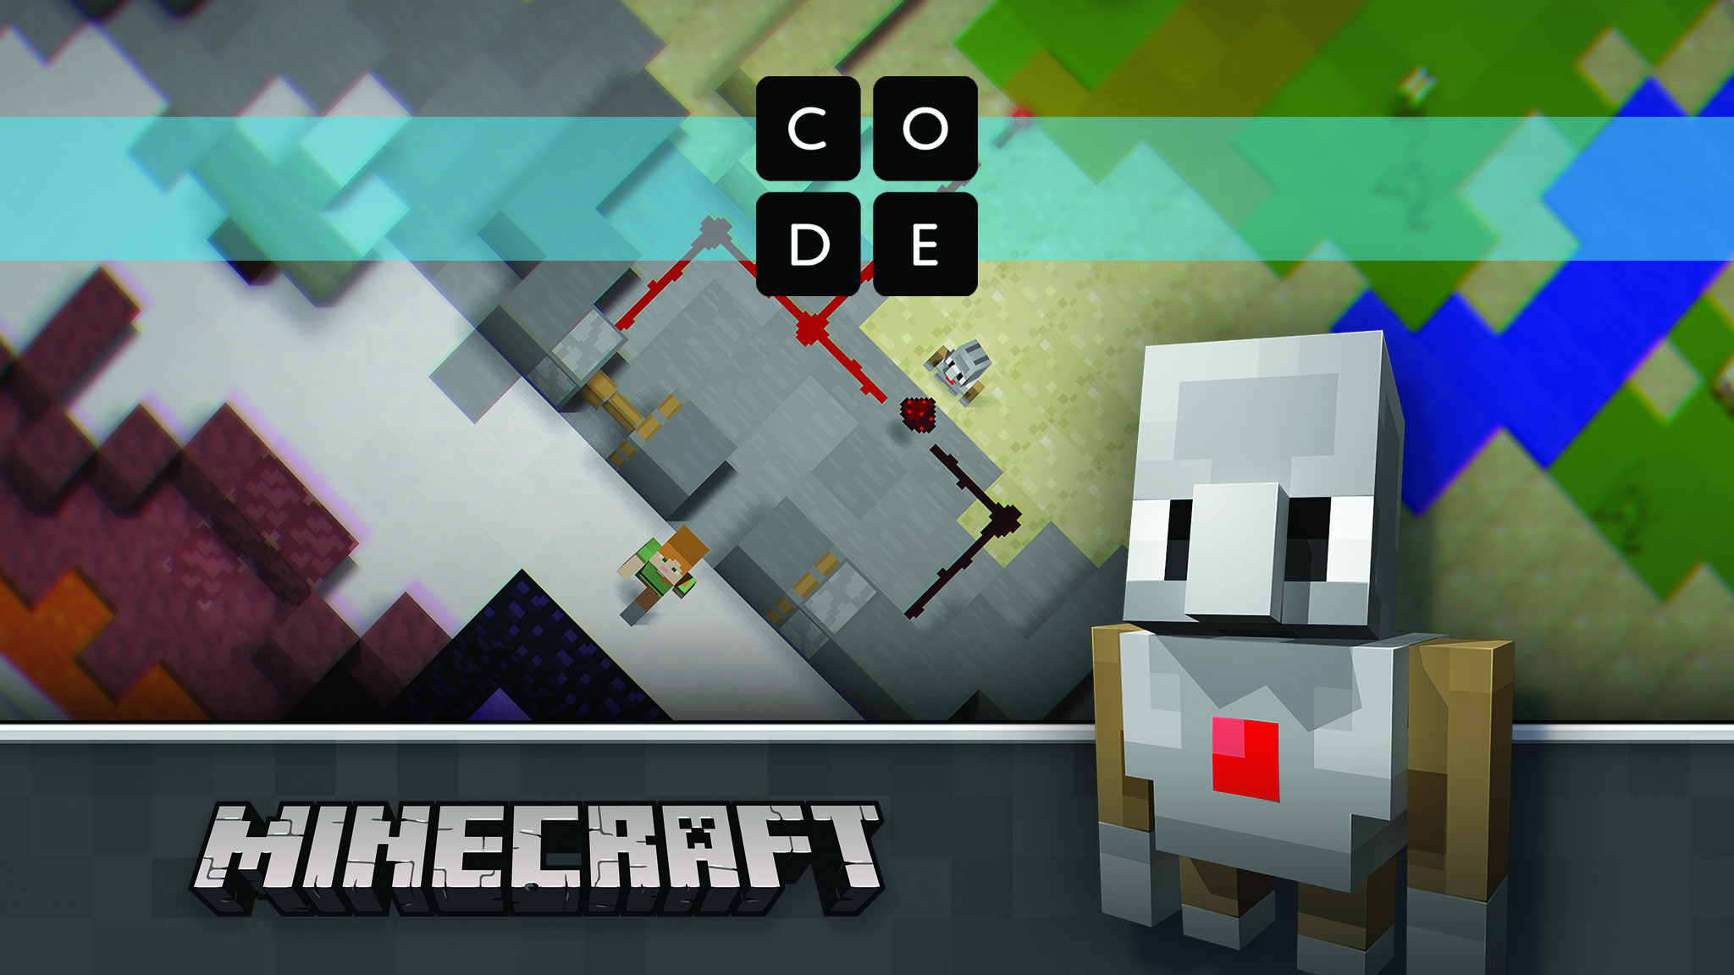
Find your tutorial
اعثر على برنامجك التعليمي على code.org/minecraft
Notes:
نموذج البرنامج النصي:
“انتقل الآن إلى code.org/Minecraft للبحث عن الدرس التعليمي "رحلة بطل Minecraft Hour of CodeTM”وابدأ! ”
هدف الشريحة:
لإمهال الأشخاص حتى يتسنى لهم الوصول إلى البرنامج التعليمي.
ملاحظات للمنسق
استمر في عرض هذه الشريحة خلال البرنامج التعليمي، ولا تنتقل إلى الشريحة التالية إلا عندما توشك مجموعتك على إنهاء برنامجها التعليمي
إذا سجل المشاركون الدخول إلى البرنامج التعليمي، فسيتم حفظ ما حققوه من تقدم في المستويات، وبإمكانهم الرجوع إليه في حالة عدم إنهائه.
نظرًا لأن فرصة التشغيل متاحة مجانًا ولأن المجال مفتوح لأي شخص يريد تكوين أي شيء، توخِ الحذر من المخاطر المصاحبة للمحتوى الذي يتم إنشاؤه بواسطة الشباب والمستخدمين.
في حالة التقيد بوقت محدود:
أكمل أكبر قدر ممكن من الألغاز. حيث يمكن للأطفال البارعين تقنيًا إكمالها جميعًا خلال مدة مقدارها من 50 إلى 60 دقيقة.
هنئ الطلاب على ما أنجزوه، وأعلمهم أن بإمكانهم كتابة التعليمات البرمجية مجددًا من المنزل.
في حالة توفر وقت إضافي:
وجِّه الطلاب إلى مواصلة الإبداع في حل اللغز النهائي لساعات إضافية تبرز خلالها قدرتهم على التعامل معه.
وجِّه الطلاب إلى مراجعة خطوات حل الألغاز، وادفعهم إلى حلها بطريقة مختلفة. حيث يفرض ذلك فرصًا للتكرار والتجربة يغلب عليها طابع المرح والتشويق.
قم بتوجيه الطلاب للعب خلال "مغامرة Minecraft Hour of CodeTM" و/أو "مصمم Minecraft Hour of CodeTM".

Slide 16

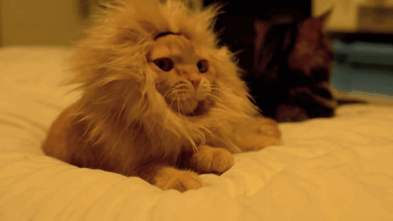

أسرع
أسرع.
Notes:
نموذج البرنامج النصي:
“حسنًا جميعًا! لديك خمس دقائق فقط للإنهاء!
[إذا كان الوصول إلى الأجهزة والإنترنت أمرًا متوفرًا] فتذكر، يمكنك الاستمرار في تعلم التعليمات البرمجية مع Minecraft في وقت لاحق.”
هدف الشريحة:
تنبيه المشاركين إلى أن الوقت قارب على الانتهاء والبرنامج التعليمي انتهى تقريبًا.

Slide 17
الآن ما رأيك في التعليمات البرمجية؟
والآن وقد جربت مشاهدة البرنامج التعليمي، ماذا يمكنك عمله باستخدام التعليمات البرمجية؟
مناقشة
Notes:
نموذج البرنامج النصي:
"دعونا نعود إلى المحادثة التي أجريناها في وقت سابق. هل لديك أفكار حول التعليمات البرمجية التي تغيرت؟”
كيف ستجيب على السؤال "ما هي التعليمات البرمجية؟" إذا سألتك عائلتك أو أحد أصدقائك؟
ما الذي تعلمته؟
ما الأمر الذي كان أكثر صعوبة بالنسبة لك؟ ماذا فعلت عندما واجهتك مشكلة؟ لماذا هذا الأمر هام؟ [التشجيع على الاستمرار]
كيف يمكن أن تكون التعليمات البرمجية أمرًا إبداعيًا؟ [اربط التعليمات البرمجية بطرق أخرى من الإبداع، مثل الغناء والرقص والبناء.]
من يقوم بكتابة تعليمات برمجية معينة؟ [العمل على تجاوز الأفكار المسبقة غير المنطقية مثل أن الأولاد هم أولئك القاردين على التعامل مع البرمجة، لأنهم جيدون في الرياضيات، الخ.]
ما هي بعض الأفكار لكيفية استخدام التعليمات البرمجية لإنشاء شيء مدهش؟
هدف الشريحة:
العودة إلى السؤال الأولي، ونرى كيف تغيرت آراء الأطفال حول التعليمات البرمجية. يعدهذا السؤال خلاصة للطلاب للحصول على تأكيد أن ما التقطوه وما فعلوه خلال الدورة كان أمرًا دقيقًا بالفعل. فهو يعطيهم التعزيز واليقين بأن الاستدلالات التي قاموا بها تعتبر في الواقع صحيحة، مما يساعدهم على استيعاب ما تعلموه.

Slide 18

لقد فعلتها!
Notes:
هدف الشريحة: إنهاء ورشة العمل بطريقة رائعة.
عينة برنامج نصي: “تهانينا! لقد أكلمت دروس Hour of CodeTM لهذا العام!"

Slide 19

الخطوات التالية
ماذا ستتعلم بعد ذلك؟
إن الأمر لا ينتهي هنا!
فيما يلي خطوات يمكن اتخاذها للاحتفال، واستمرار التعلم، والاستمتاع بكثير من المرح !
3
2
1
اعرف كثيرًا.
احصل على شهادتك.
العب كثيرًا.
استكشف موارد إضافية في Microsoft.com/
digitalskills
قم بتحميل التعليمات البرمجية الخاصة بك في Minecraft: Education Edition لرؤية التعليمات البرمجية الخاصة بك تظهر في الحياة كلعبة حقيقية!
استمر في لعب برنامج Minecraft Hour of CodeTM التعليمي على code.org/minecraft
واعثر على برامج تعليمية جديدة.
Notes:
نموذج البرنامج النصي:
"الآن أنت على الطريق لكي تكون خبيرًا في التعليمات البرمجية، ها هي بضعة موارد مجانية لكي تتعرف عليها! احرص على كتابة هذه الارتباطات، وحافظ على التعليمات البرمجية!”
هدف الشريحة:
تشجيع الشباب على اتخاذ خطوة تالية فيما يتعلق بالتعليمات البرمجية.
ملاحظة لمسؤول الفعاليات:
يمكن للمشاركين الوصول إلى شهادات Hour of CodeTM في أي وقت بعد أن بدءوا دروس Hour of CodeTM التعليمية، وبعد حضور حدث Hour of CodeTM على code.org.
قم بضبط ما يتم وضعه على شريحة إضافية من الموارد حسب ما يلائم الحضور:
يمكن للمشاركين تحميل التعليمات البرمجية الخاصة بهم في Minecraft: Education Edition و / أو Minecraft على Windows 10 إذا كان ذلك متاحًا.
يمكن للمشاركين استخدام Code Studio لاستيراد تعليماتهم البرمجية في اللعبة الحقيقية - ومشاهدة تلك التعليمات البرمجية تعمل في الواقع الفعلي!
استكشف Minecraft: Education Edition:
تم تطوير الإصدار Minecraft: Education Edition ليُستخدم في المدارس، وهو مزود بأدوات لإدارة الفصول الدراسية وخطط للدروس والمزيد. لمزيد من المعلومات، قم بزيارة https://education.minecraft.net.
استكشف طرقًا لتطوير المهارات الرقمية، بداية من محو الأمية الرقمية إلى تعليم علوم الكمبيوتر، لمجتمعك https://Microsoft.com/digitalskills
Code.org (https://code.org/educate) اعرف ما وراء Hour of CodeTM مع أدوات Code.org's للمعلمين. لا تحتاج أي خبرة لبدء تدريس علوم الكمبيوتر في فصلك الدراسي. إن Code.org يوفر المناهج الدراسية، وخطط الدروس، وبرامج التعلم الاحترافية ذات الجودة العالية، والكثير من الأدوات الرائعة لجميع الصفوف — كل ما تحتاج بدون أي تكلفة. اذهب إلى code.org/educate واختر صفك لتبدأ!
Code Studio (https://studio.code.org) هل استمتعت أثناء برنامج Hour of CodeTM؟ إن عالم علوم الكمبيوتر به الكثير لاستكشافه! يتميز Code Studio بالألغاز، والألعاب، والدورات لجميع الأعمار. تعلّم كيف تصنع ألعابك وتطبيقاتك، ثم تشاركها مع أصدقائك. اذهب إلى studio.code.org وابدأ اليوم!

Slide 20

شكرًا لانضمامك!
نشكرك على الانضمام إلى برنامج Hour of CodeTM التعليمي
© Code.org, 2017. تعتبر كل من Code.org® والشعار CODE و Hour of Code® علامات تجارية لـ Code.org
Mojang © 2017. "Minecraft" تعد علامة تجارية لمؤسسة Mojang AB
حقوق النشر © لعام 2017 لشركة Microsoft Corporation. جميع الحقوق محفوظة.
Notes:
نموذج البرنامج النصي:
هدف الشريحة:
ختام فعالية Hour of CodeTM
تعليمات الصور الخاصة بهذه الشريحة:
إذا كانت هذه الصورة سيتم تبادلها، فتأكد أنها تناسب المعايير التالية:
تحتوي على صور لذكور وإناث في مرحلة المراهقة
توضح أن المشاركين يستمتعون بوقتهم
تحتوي على مجموعة من الناس، وليس فقط أفراد
حقوق الطبع والنشر 2017:
هذا العرض مرخص، وليس مباعاً. لا يجوز لك نسخ أو مواءمة أو تعديل أو إعداد أعمال مشتقة أو توزيع أو عرض علني أو بيع أو استخدام هذا المحتوى لأغراض تجارية دون الحصول على موافقة كتابية مسبقة صريحة من شركة Microsoft Corporation.
تم تقديم هذا العرض التقديمي لك "كما هو". لا تقدم شركة MICROSOFT أية ضمانات سواء كانت صريحة أو مضمنة. تُعد المعلومات الواردة في هذا العرض بما في ذلك عنوان URL ومراجع موقع الإنترنت الأخرى عرضة للتغيير بدون إخطار.
بعض الأمثلة المبينة في هذه الوثيقة مقدمة للتوضيح فقط وهي وهمية. الارتباط الحقيقي لمثل هذه الأمثلة بالواقع ليس مقصودًا ولا يجب الاستدلال بناءً عليه.
يمكنك استخدام هذا العرض التقديمي للاستخدام الشخصي، ومع الفصول الدراسية والطلاب كجزء من code.org وفي فاعليات تدريس التعليمات البرمجية الأخرى. لا يقدم لك هذا العرض أي حقوق قانونية لأي ملكية فكرية لأي منتج من منتجات Microsoft.
تُعد Microsoft والعلامات التجارية الواردة في http://www.microsoft.com/en-us/legal/intellectualproperty/trademarks/en-us.aspx هي علامات تجارية لمجموعة شركات Microsoft. جميع العلامات الأخرى مملوكة لأصحابها المعنيين.
© Code.org, 2017. تعتبر كل من Code.org® والشعار CODE و Hour of Code® علامات تجارية لـ Code.org
Mojang © 2017. "Minecraft" تعد علامة تجارية لمؤسسة Mojang AB
حقوق النشر © لعام 2017 لشركة Microsoft Corporation. جميع الحقوق محفوظة.

